Slide 1
Tutkimus- ja kehittämistoiminnan menot 2024

Slide 2
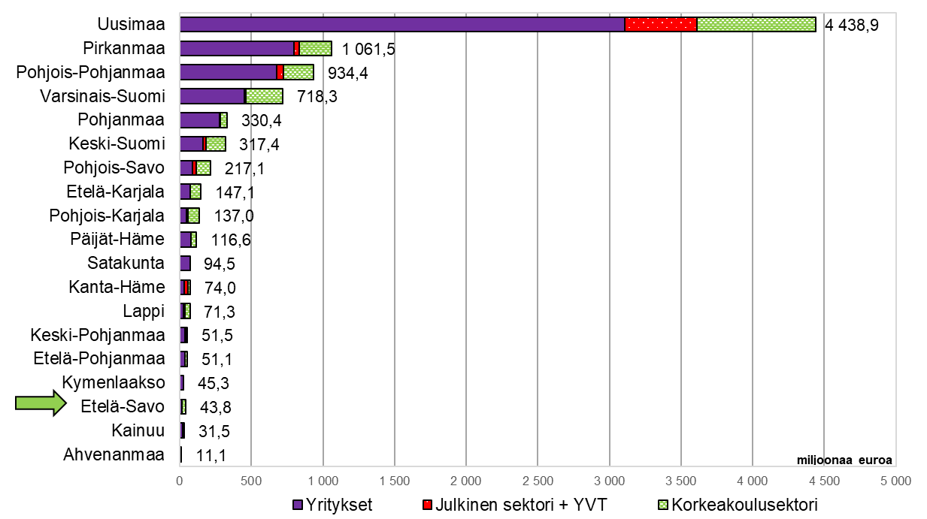
Tutkimus- ja kehittämistoiminnan menot maakunnittain 2024 , M €
Alue | Yritykset | Julkinen sektori + YVT | Korkea-koulu-sektori | T&k-menot yhteensä
Uusimaa | 3 104,5 | 507,7 | 826,7 | 4 438,9
Pirkanmaa | 795,1 | 37,4 | 229,0 | 1 061,5
Pohjois-Pohjanmaa | 679,0 | 46,2 | 209,2 | 934,4
Varsinais-Suomi | 451,8 | 8,7 | 257,8 | 718,3
Pohjanmaa | 280,3 | 0,5 | 49,5 | 330,4
Keski-Suomi | 164,6 | 19,8 | 133,0 | 317,4
Pohjois-Savo | 90,6 | 23,9 | 102,6 | 217,1
Etelä-Karjala | 72,8 | 0,5 | 73,8 | 147,1
Pohjois-Karjala | 49,0 | 10,1 | 77,9 | 137,0
Päijät-Häme | 77,8 | 2,1 | 36,8 | 116,6
Satakunta | 70,9 | ... | ... | 94,5
Kanta-Häme | 31,2 | 25,7 | 17,1 | 74,0
Lappi | 26,0 | 10,2 | 35,1 | 71,3
Keski-Pohjanmaa | 38,5 | 2,6 | 10,4 | 51,5
Etelä-Pohjanmaa | 36,3 | 1,3 | 13,5 | 51,1
Kymenlaakso | 27,5 | ... | ... | 45,3
Etelä-Savo | 13,9 | 4,0 | 26,0 | 43,8
Kainuu | 19,6 | 2,7 | 9,2 | 31,5
Ahvenanmaa | 9,2 | ... | ... | 11,1
KOKO MAA | 6 038,8 | 707,7 | 2 146,1 | 8 892,6
(Taulukossa käytetyt symbolit: ... = Tieto on salassapitosäännön alainen.)
Lähde: Tilastokeskus, tutkimus- ja kehittämistoiminta päivitetty: 24.10.2025 / jk

Slide 3
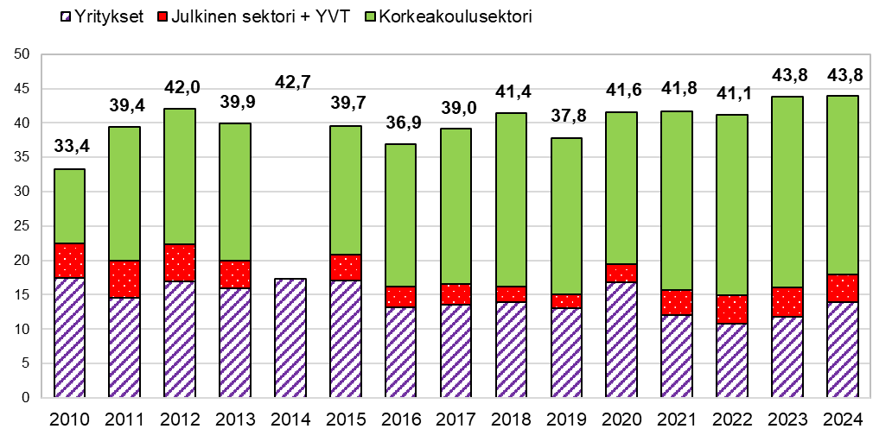
Tutkimus- ja kehittämistoiminnan menot sektoreittain Etelä-Savossa 2010 - 2024, miljoonaa euroa
(Taulukossa käytetyt symbolit: ... = Tieto on salassapitosäännön alainen.)
Lähde: Tilastokeskus, tutkimus- ja kehittämistoiminta päivitetty: 24.10.2025 / jk

Slide 4
Tutkimus- ja kehittämistoiminnan menot, henkilöstö ja työvuodet sektoreittain Etelä-Savossa, 2010-2024
T&k-menot (M euroa) | 2010 | 2011 | 2012 | 2013 | 2014 | 2015 | 2016 | 2017 | 2018 | 2019 | 2020 | 2021 | 2022 | 2023 | 2024
Kaikki sektorit yhteensä | 33,4 | 39,4 | 42,0 | 39,9 | 42,7 | 39,7 | 36,9 | 39,0 | 41,4 | 37,8 | 41,6 | 41,8 | 41,1 | 43,8 | 43,8
Yritykset | 17,5 | 14,6 | 17,0 | 15,9 | 17,3 | 17,1 | 13,2 | 13,6 | 13,9 | 13,0 | 16,8 | 12,0 | 10,8 | 11,8 | 13,9
Julkinen sektori + YVT | 5,0 | 5,4 | 5,3 | 4,1 | … | 3,7 | 3,0 | 3,0 | 2,3 | 2,1 | 2,6 | 3,7 | 4,1 | 4,2 | 4,0
Korkeakoulusektori | 10,8 | 19,4 | 19,7 | 19,9 | … | 18,8 | 20,7 | 22,5 | 25,2 | 22,7 | 22,2 | 26,0 | 26,3 | 27,8 | 26,0
T&k-henkilöstö (lkm) | 2010 | 2011 | 2012 | 2013 | 2014 | 2015 | 2016 | 2017 | 2018 | 2019 | 2020 | 2021 | 2022 | 2023 | 2024
Kaikki sektorit yhteensä | 819 | 599 | 701 | 682 | 706 | 697 | 645 | 646 | 638 | 537 | 636 | 621 | 577 | 601 | 621
Yritykset | 279 | 265 | 279 | 250 | 271 | 303 | 247 | 245 | 202 | 173 | 267 | 220 | 187 | 222 | 228
Julkinen sektori + YVT | 77 | 81 | 73 | 56 | ... | 51 | 42 | 38 | 28 | 26 | 34 | 39 | 41 | 40 | 40
Korkeakoulusektori | 463 | 253 | 349 | 376 | ... | 343 | 357 | 363 | 409 | 339 | 336 | 362 | 348 | 339 | 353
Tutkimustyövuodet (htv) | 2010 | 2011 | 2012 | 2013 | 2014 | 2015 | 2016 | 2017 | 2018 | 2019 | 2020 | 2021 | 2022 | 2023 | 2024
Kaikki sektorit yhteensä | 439,8 | 426,5 | 446,0 | 430,4 | 439,4 | 398,7 | 367,3 | 389,5 | 398,4 | 365,3 | 405,2 | 386,0 | 366,8 | 381,5 | 394,2
Yritykset | 155,7 | 135,3 | 170,2 | 151,2 | 156,8 | 157,6 | 116,0 | 120,0 | 107,0 | 110,6 | 145,5 | 112,2 | 99,5 | 119,2 | 125,7
Julkinen sektori + YVT | 72,3 | 72,9 | 69,1 | 57,8 | ... | 29,7 | 24,5 | 24,0 | 16,9 | 14,4 | 22,7 | 28,3 | 28,6 | 27,7 | 26,3
Korkeakoulusektori | 211,8 | 218,3 | 206,7 | 221,4 | ... | 211,4 | 226,8 | 245,5 | 274,5 | 240,3 | 237,0 | 245,5 | 238,8 | 234,7 | 242,2
(Taulukossa käytetyt symbolit: ... = Tieto on salassapitosäännön alainen.)
Lähde: Tilastokeskus, tutkimus- ja kehittämistoiminta päivitetty: 24.10.2025 / jk

